Slide 1
红色网络教育家园导航
使 用 介 绍
二零一四年
Notes:
各位领导、各位同志、各位学员：大家下午好！首先请允许我做个简短的自我介绍，我是郑州威科姆内容运营中心，设计部：李鹏，今天很荣幸有这么一个机会跟大家交流一下关于“红色网络教育家园导航的使用介绍”。

Slide 2
目 录
第一部分 页面展示
第二部分 网站安装
第三部分 使用方法
第四部分 网站维护

Slide 3
第一部分 页面展示
引导页
红色网络教育家园首页
公共电子阅览室首页

Slide 4

1.引导页

Slide 5

2.红色网络教育家园首页

Slide 6

3.公共电子阅览室首页

Slide 7
第二部分 网站安装

Slide 8
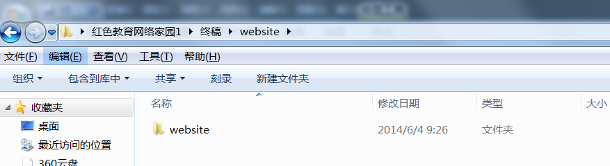
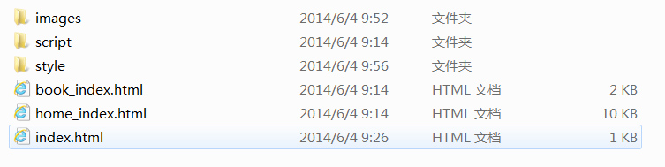
1.拷贝文件
首页把网页文件拷贝到某一个分区下，然后找到网站所在文件夹(默认:website文件夹)
打开website文件夹，可以看到网站所有文件列表。
Notes:
远程教育“电信模式”由“机顶盒+电视机”方式组成，内容包括全国、省和各地市的教学资源，包括栏目版块和功能版块。

Slide 9
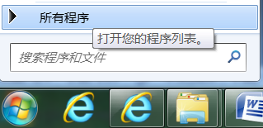
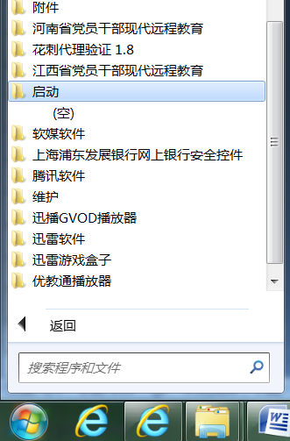
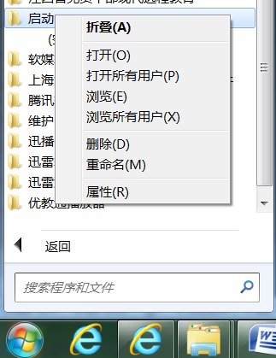
2.网站电脑启动时自动运行操作方法
第一步：点“开始”-“所有程序”，找到“启动”。
第二步：右键点击“启动”，
从弹出层的菜单中选择
“打开”，如右图：
Notes:
为充分发挥平台教育功能，根据中央精神和教学安排，我们同步推出相关热点主题策划，比如“党的群众路线教育实践活动”专题，整合相关课件资源供学习。

Slide 10
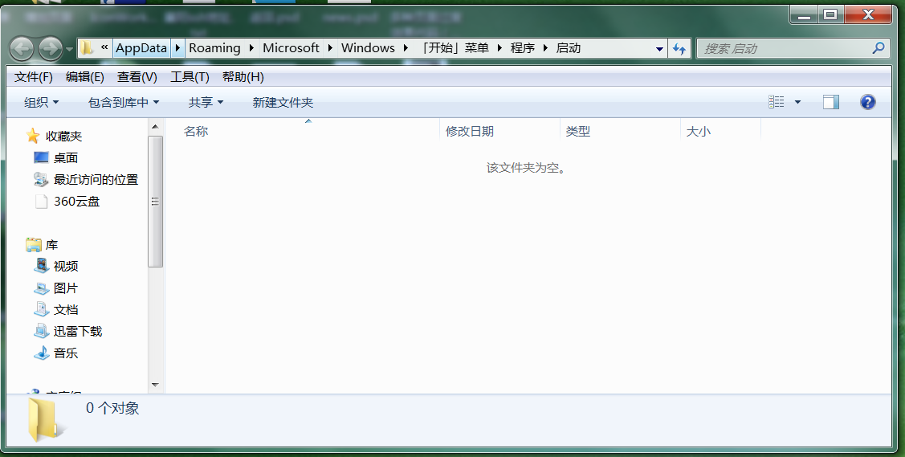
2.网站电脑启动时自动运行操作方法
第三步：出现“启动”窗口，见下图:

Slide 11
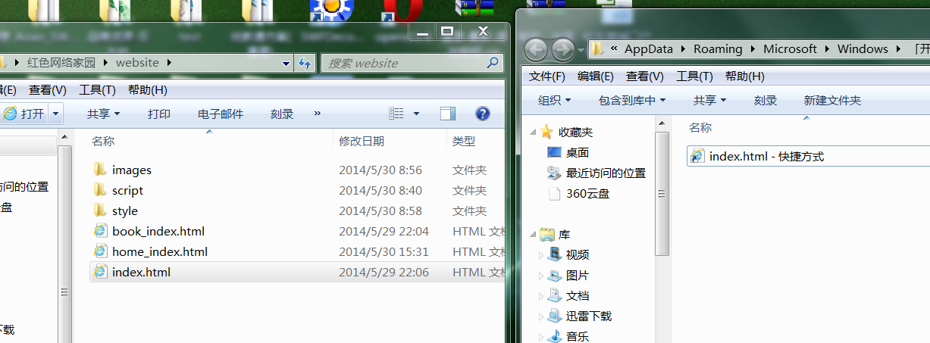
2.网站电脑启动时自动运行操作方法
第四步：按住“ALT”把index.html从左边窗口拖入右边，先释放鼠标，再释放“ALT”键。右边窗口出现“index.html 快捷方式”，完成设置。

Slide 12

2.网站电脑启动时自动运行操作方法
第五步：重启计算机，会自动运行红色网络家园导航引导页面，如图：

Slide 13
第三部分 使用方法
见：操作演示

Slide 14
第四部分 网站维护
“城市家园”链接内容添加说明

Slide 15

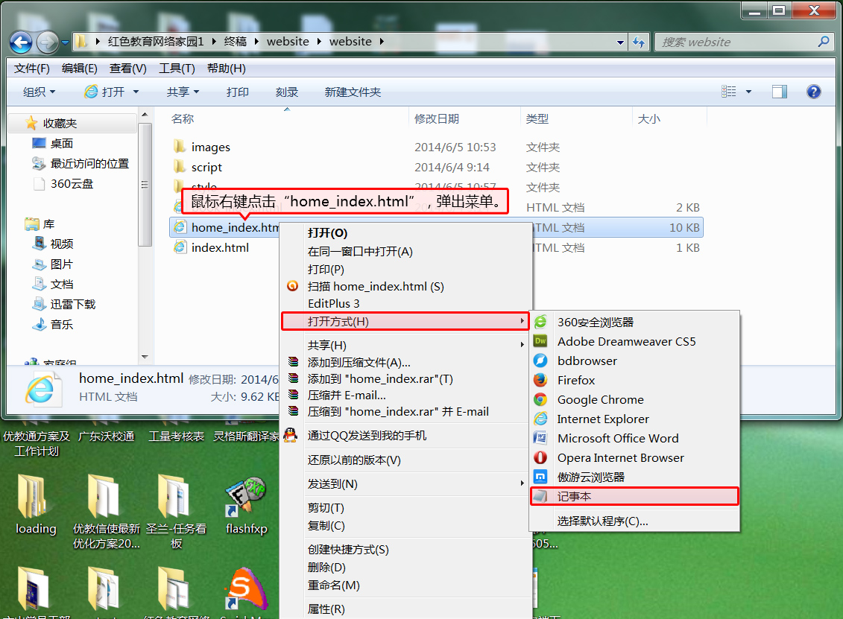
《城市家园》链接内容添加说明
1. 对准“home_index.html”文件，点击鼠标右键-选择“打开方式”- “记事本” ，如下图：

Slide 16
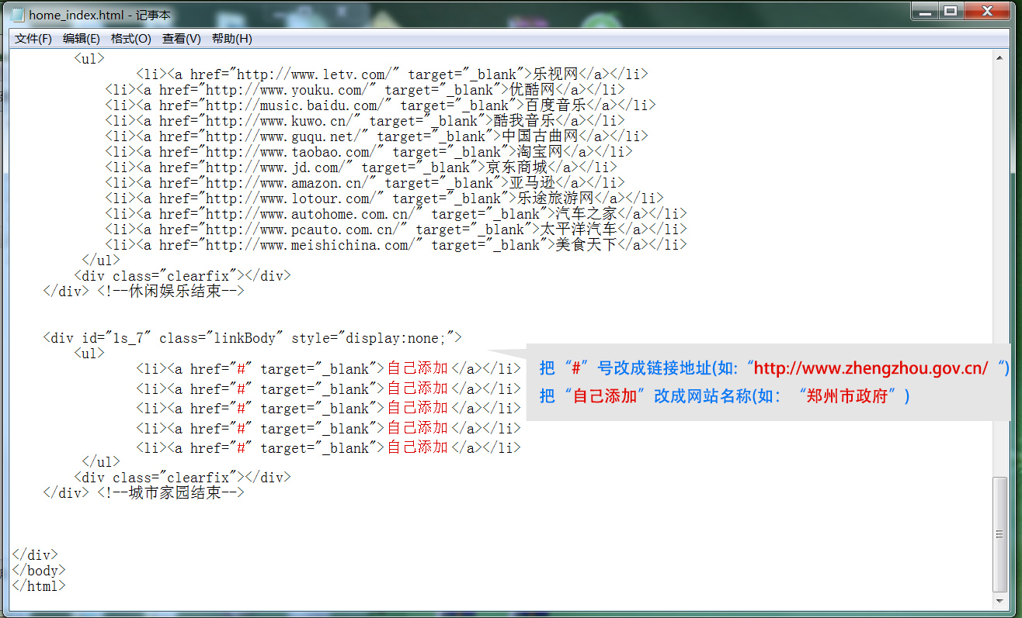
城市家园链接添加说明
2.出现记事本编辑窗口：
把“#”号改为链接地址（如：“http://www.zhengzhou.gov.cn”）;把“自己添加”改为网站名称（如：“郑州市政府”）

Slide 17
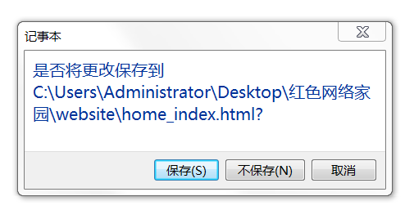
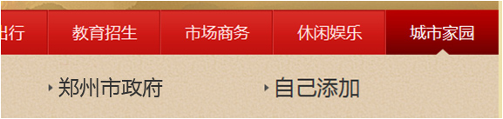
城市家园链接添加说明
3.“关闭”，提示是否保存，点击“保存”。
4. 用IE浏览器打开home_index.html页面，发现改动已经生效，添加修改完成。

Slide 18
感谢聆听 敬请指正
科技为先 创新无限
二零一四年

